Slide 1
Antonio Veneziano
1369-1419

Slide 2
ANTONIO de Francesco da Venezia conocido como Antonio Veneziano. - Mencionado en docs. también como Antonio da Firenze o da Siena (Anónimo Magliabechiano), estuvo activo entre 1369 y 1388. Su origen es incierto, lo que Vasari quería precisamente en Venecia, justificando así el sobrenombre. Baldinucci, por otro lado, creía que era florentino y así se llamaba por sus frecuentes estancias en la laguna. De estas suposiciones no se puede deducir nada con certeza, ni se trata ciertamente de un viaje de A. a Venecia - después de una primera estancia en Florencia -, "donde se ha dado a conocer por muchas cosas hechas al fresco y al temple" (Vasari), La Signoria le encargó, de nuevo según el historiador de Arezzo, hacer un fresco en una pared de la sala del Maggior Consiglio en el Palazzo Ducale. Por otro lado, es cierto que tuvo una gran actividad en la Toscana, y entre las obras que enumeran las fuentes todavía hay algunas importantes que documentan la fama alcanzada por Antonio. Recordado por primera vez en los Libros de la Ópera de la catedral de Siena, pintó para esa fábrica en la capilla de S. Sebastiano, o de los Balestrieri, en 1369, y al año siguiente (1370), con Andrea Vanni, Tenía la intención de pintar los tiempos en la catedral, trabajo por el que recibió pagos en junio del mismo año (Milanesi; Lusini): ya no hay rastro de estas obras. En 1374 (20 de septiembre), se matriculó en Florencia en el Arte Medici y Boticario (Vasari-Milanesi). Diez años más tarde (1384) comienza la larga serie de documentos relativos a la ejecución de los frescos en el cementerio pisano y alguna otra obra secundaria, y el 7 de diciembre de ese año su nombre aparece por primera vez en los registros elaborados por el Operaio Fat Parasone.

Slide 3
Los pagos más importantes (7 de diciembre de 1384-28 de marzo de 1386) se refieren a los tres frescos que narran, continuando la historia iniciada (1377) por Andrea Bonaiuti - Historias del s. Ranieri, realizado por A. en este período, ayudado por sus dos hijos Giovanni y Piero, no mejor identificados. Uno de estos documentos también menciona a su hijo Checco (Francesco), de quien no hay otro registro. Además, en 1385, A. y la ayuda de Giovanni son recordados por obras (no especificadas de otra manera) en la cúpula de la catedral de Pisa (Tanfani Centofanti). Al año siguiente (14 de abril-4 de agosto de 1386) A. recibe pagos, junto con las dos ayudas, por pinturas realizadas "pro imbazamento de supter purgatorio, inferno et paradiso et aliis istoriis ..." (Ciampi), también en cementerio. El 2 ag. 1387 le paga "pro pictura Capelli organorum" por la Opera del duomo; la lectura de este documento, mal interpretado por Ciampi, llevó a varios estudiosos a creer que A. había pintado al fresco la capilla de la Madonna, precisamente debajo del órgano de la catedral pisana: pinturas cuyos rastros fueron buscados en vano. Del mismo documento se observa que en ese momento A. vivía en una casa "en la capilla" de S. Nicola; anteriormente se había alojado en un edificio "en la capilla" de San Lorenzo, como se desprende de otro documento (1 de marzo de 1388), en el que se dice que había devuelto la llave de la casa una vez habitada, y propiedad del Ópera de la catedral (Tanfani Centofanti). Esta fecha (1388) está marcada en su último cuadro que conocemos -una mesa para la archicofradía de S. Nicolò Reale (Palermo, Museo Diocesano) -, y ahora aceptado como tal, junto con la firma fragmentaria: "An ... yo ... de Vinexia pinxit ". De este escrito - además muy explícito e indicativo para determinar los orígenes del pintor - Cavalcaselle, quizás leyéndolo en mejores condiciones, dedujo el apellido de A., descifrándolo en Longhi: pero esta lectura (Di Marzo) carecía de fundamento seguro, y aún se desconoce el linaje del artista.

Slide 4
Si la información obtenida de los documentos es explícita, las fuentes críticas son de menor ayuda, sobre todo la de Vasari: de hecho, como se mencionó, el origen de A. ha sido controvertido desde entonces y sobre todo no está clara su formación artística. Siguiendo a Vasari, una vez más, se debe recurrir al nombre de Agnolo Gaddi; un nombre que, sin embargo, como ha sido advertido por la mayoría de los estudiosos, no satisface plenamente y de hecho suena casi inexplicable y en marcado desacuerdo con la cierta obra de Antonio. De hecho, la pintura de Agnolo, pobre y seca en cuanto a color, esbelta en el modelado, no explicaría en absoluto la fuerza plástica de A y, sobre todo, la calidad cromática: tan intensa y rica en su luminosidad luminosa, tan reciente (Toesca 1951), y casi como muestra de valores anticipados, el nombre de otro gran veneciano naturalizado de Toscana, Domenico Veneziano.

Slide 5
Y en este sentido, los nombres de Maso y Nardo se han propuesto como probables inspiradores, precisamente porque se encuentran entre los principales intérpretes de la variedad cromática dentro de la gran tradición de Giotto. Pero también es razonable pensar que esta cualidad pictórica en A. vino directamente de la estirpe veneciana, aunque entonces ligada al sólido rigor formal y plástico del lenguaje figurativo florentino. También se encontró un gusto narrativo y episódico (Toesca 1951) en paralelo con Giovanni da Milano y Tommaso da Modena, tanto que sugiere que la noticia de Vasari sobre el regreso de A a su ciudad de origen no es del todo infundada; Un retorno que le habría permitido revivir, en presencia de las obras de los modeneses, esa facilidad narrativa inusual en la pintura florentina del siglo, pero que quizás también podría explicarse por la influencia ejercida sobre A., durante su residencia en Siena. , por los ejemplos de esos grandes maestros, comenzando por el Lorenzetti: y tal vez no parezca inapropiado mencionar, para ciertos pasajes sabrosos de las Historias del s. Ranieri, el precedente de los frescos de Pietro - o de sus seguidores - en Asís, en el brazo izquierdo del crucero de la iglesia inferior de S. Francesco, y las animadas predellas donde se articula maravillosamente la sabiduría narrativa de los dos hermanos sieneses.

Slide 6
Si bien el problema de la formación de A. aún se debate, el "corpus" de sus obras es mucho más claro, que ha alcanzado cierta consistencia principalmente gracias a R. Offner.
Entre las obras citadas por las fuentes -aunque fueran de su mano- no se pueden rastrear las ejecutadas en Venecia, y algunas que estaban en Florencia o en los alrededores han desaparecido: los frescos de S. Spirito; la predela en el altar de S. Stefano al Ponte (obras recordadas por el Anónimo Magliabechiano, pero también reportadas por Vasari, quien quizás tomó de esa fuente); el "arco de entrada" en S. Antonio al Ponte alla Carraia; el panel para el altar mayor de la Certosa, ejecutado, según Vasari, para el Acciaiuoli; la Transfiguración pintada al fresco en la capilla de las Reliquias, también en la Certosa.

Slide 7
Sin embargo, quedan algunas de las obras más significativas e importantes, como el complejo de Pisa y el Tabernáculo de la Torre degli Agli (Novoli), aunque, sobre todo la segunda, muy arruinada por el tiempo: en torno a estas el Offner agrupó un notable número de cuadros, a los que se añadieron las atribuciones de M. Salmi (estandarte del Museo Cívico de Pisa), de C. Brandi (políptico fragmentario de la Pinacoteca di Siena, n. 110, pero de autografía muy incierta), y dos paneles en la Pinacoteca Vaticana, propuesta por Berenson, pero que ciertamente no son de la mano de A., así como el fragmento con figuras de apóstoles en el Museo de Altenburg (Schmarsow), ya rechazado por el Offner.
Sin embargo, también debido a las incertidumbres del currículum biográfico, es extremadamente difícil ordenar estas obras de acuerdo con un desarrollo coherente en torno a aquellas que tienen una fecha precisa y fundamental para la reconstrucción crítica del camino de A: los frescos pisanos (1383-1386) y la mesa de Palermo, en la que se registran los nombres de los miembros fallecidos de la archicofradía de S. Nicolò Reale (1388). La diferencia estilística, de hecho, es mínima entre las distintas obras, mientras que los rasgos comunes a casi todas ellas son considerables.

Slide 8
El fragmento de un políptico con los Cuatro Evangelistas (Siena, Pinacoteca) ha sido atribuido por Brandi a la época sienesa, la menos conocida, pero la obra difícilmente puede ser aceptada como por Antonio.
En general, se cree que el Tabernáculo de los Agli es del período florentino, que sin embargo, incluso según las noticias de Vasari, podría seguir a los frescos pisanos: la dulzura del modelado, un brillo cromático que se acerca a Maso, parece de hecho continuar y desarrollarse. la investigación realizada en las Historias de St. Ranieri, si bien es la obra que debe ser más cercana, la Asunción del convento de S. Tommaso (Pisa), y para que los caracteres claramente sieneses se ubiquen entre las primeras pruebas de A., está claramente distante de ella. Por otro lado, se puede comparar la Coronación de María (Nueva York, coll. Hurd), que presenta puntos de contacto muy estrecho con las historias de St. Ranieri.

Slide 9
Previo a todas estas obras es probablemente la Virgen con el Niño y el donante (Boston, Mus. Of Fine Arts), completada por las dos laterales con San Pablo y San Pedro (Florencia, colección Loeser), que aún conserva el modelado florentino, recuerdos evidentes de la estancia sienesa y del contacto con las obras de Ambrogio Lorenzetti.
Posteriormente se encuentra el estandarte del Museo Cívico de Pisa -pintado a ambos lados, Crucifixión, Santo Eremita- que, por su refinado diseño y composición de derivación sienesa, parece inspirarse una vez más en motivos tomados por los hermanos Lorenzetti -especialmente en la Crucifixión -, pero que precede, aunque levemente, a los frescos del cementerio, donde estos personajes son muy atenuados.
Posterior a la mesa de 1388, que está decorada en el cymatium por una Flagelación a la que asistieron algunos hermanos, y está enriquecida con medallones con las figuras de la Virgen, del s. Giovanni Evangelista, de los cuatro evangelistas y otros santos, y ciertamente pintado en Pisa, podría ser el bello retablo del Museo Kestner de Hannover, plenamente florentino en el potente trazado arquitectónico y en la firmeza plástica que se hace eco de Taddeo Gaddi, atenuada por un uniforme gusto decorativo Siena, y el S. Giacomo di Göttingen (Universitäts-Museum), de un plasticismo suave y luminoso, de una fluidez modeladora que lo une a los frescos del Tabernáculo de los Agli. Los tres pequeños paneles con figuras de santos del Museo de Berlín (Dahlem), que le asignó W. Cohn, no son de A., sino de un artista cercano a Bernardo Daddi.

Slide 11
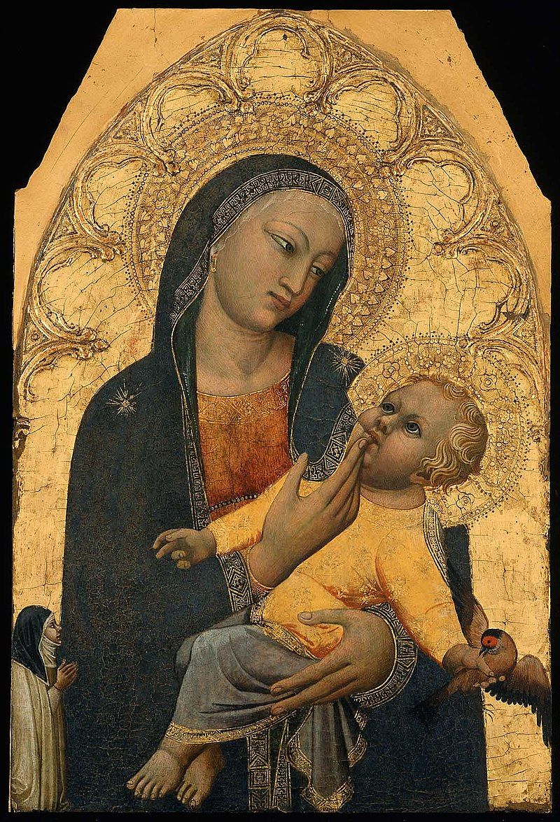
1380. Antonio Veneziano. Virgen con Niño. Museo de Bellas Artes de Boston.

Slide 12
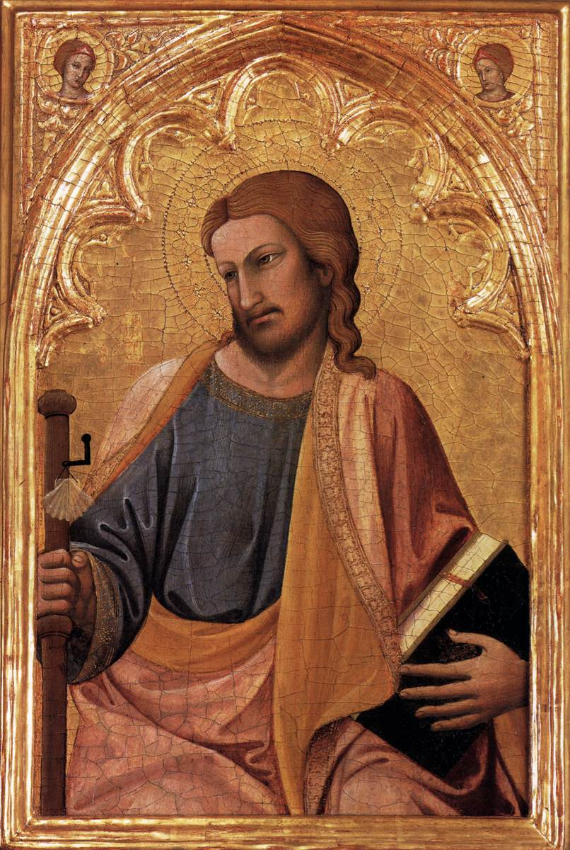
1384. Antonio Veneziano. Santiago el mayor. Staatliche Museen, Berlín.

Slide 13
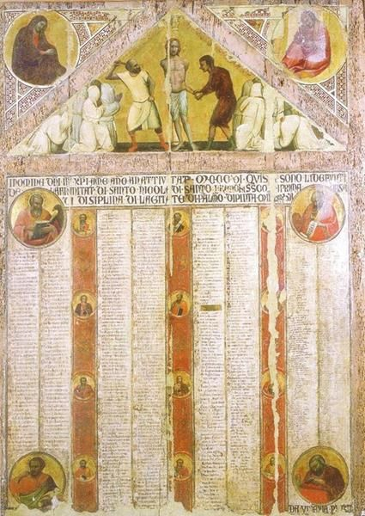
1388. Antonio Veneziano. Ruolo dei Confrati defunti. Museo Diocesano, Palermo.

Slide 17
ANTONIO di Francesco (o Veneziano) in "Enciclopedia dell' Arte Medievale" (treccani.it)

